Slide 1
Eipass
Junior

Slide 2
Quali argomenti tratta
I documenti word
Il pensiero computazionale
Le comunicazioni in rete
Programmi basati sulla
programmazione a
blocchi
Le presentazioni di vario genere
Il foglio di calcolo

Slide 3
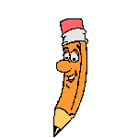
Cosa serve
Un computer
Tanta voglia di imparare!!!
Una connessione internet
Un quadernetto e una penna
Un account sul sito

Slide 4
L’impegno
L’impegno è fondamentale
Ma non mancano mai le occasioni per divertirsi
Le esercitazioni e gli esami sono molto semplici
Ma non bisogna prenderli alla leggera

Slide 5
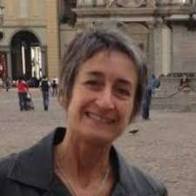
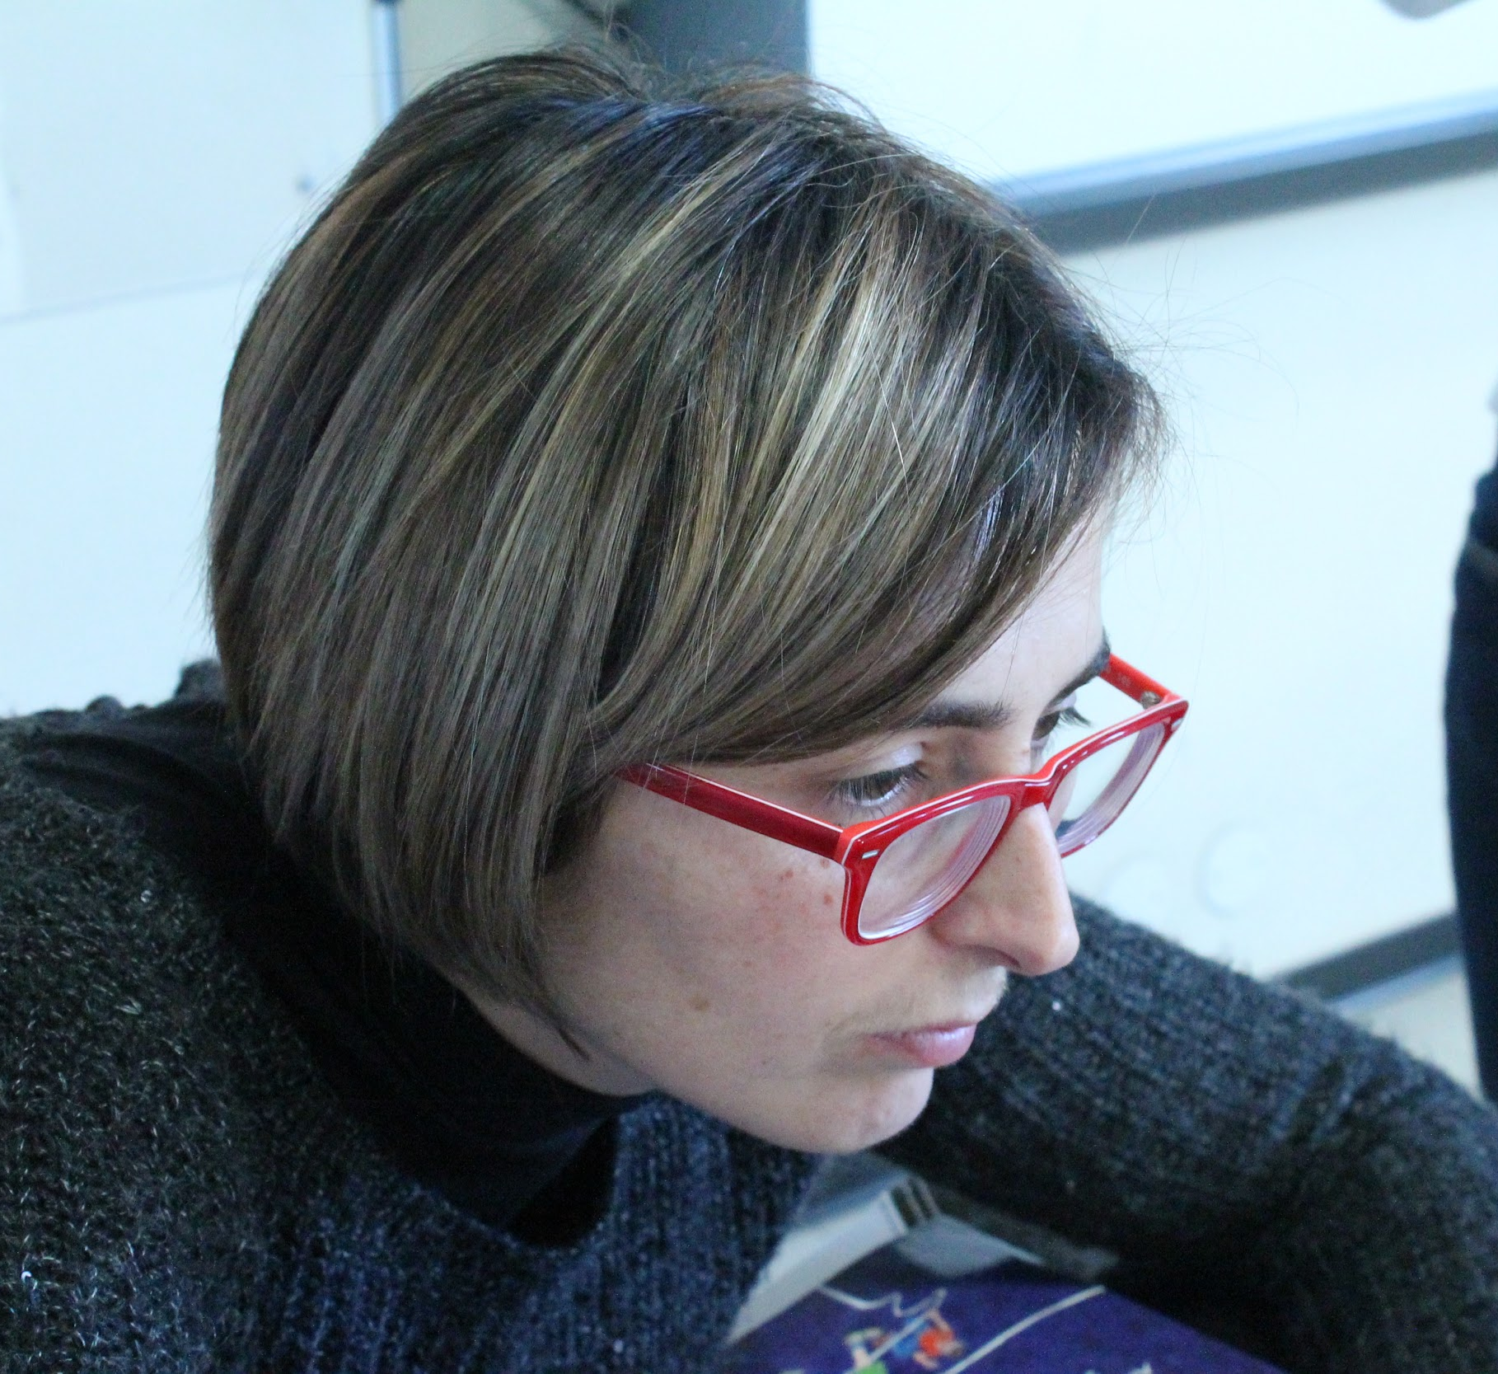
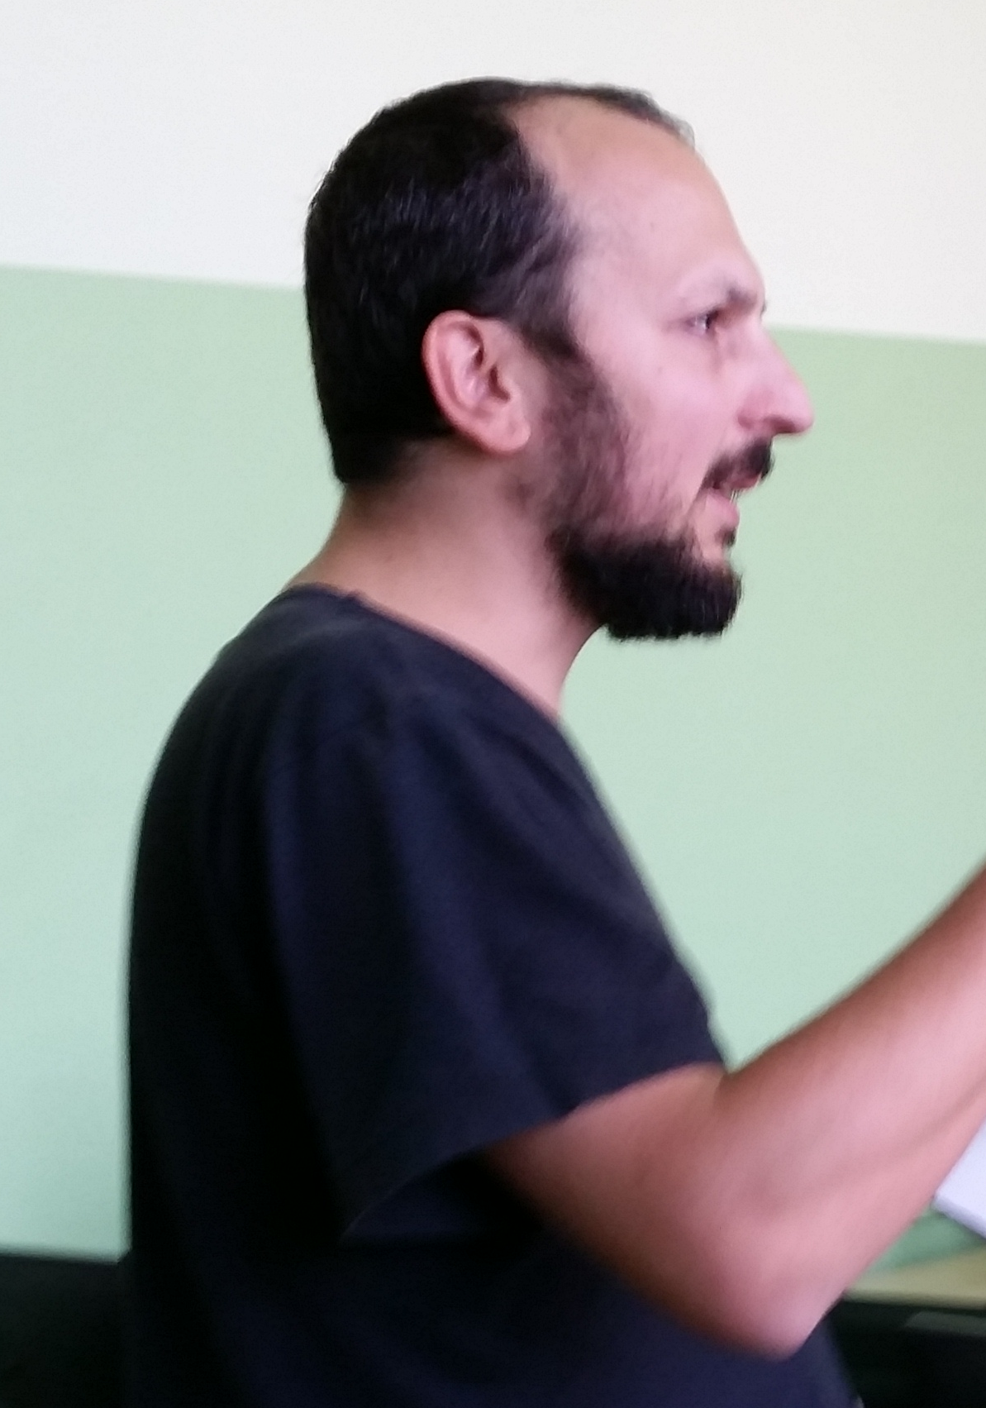
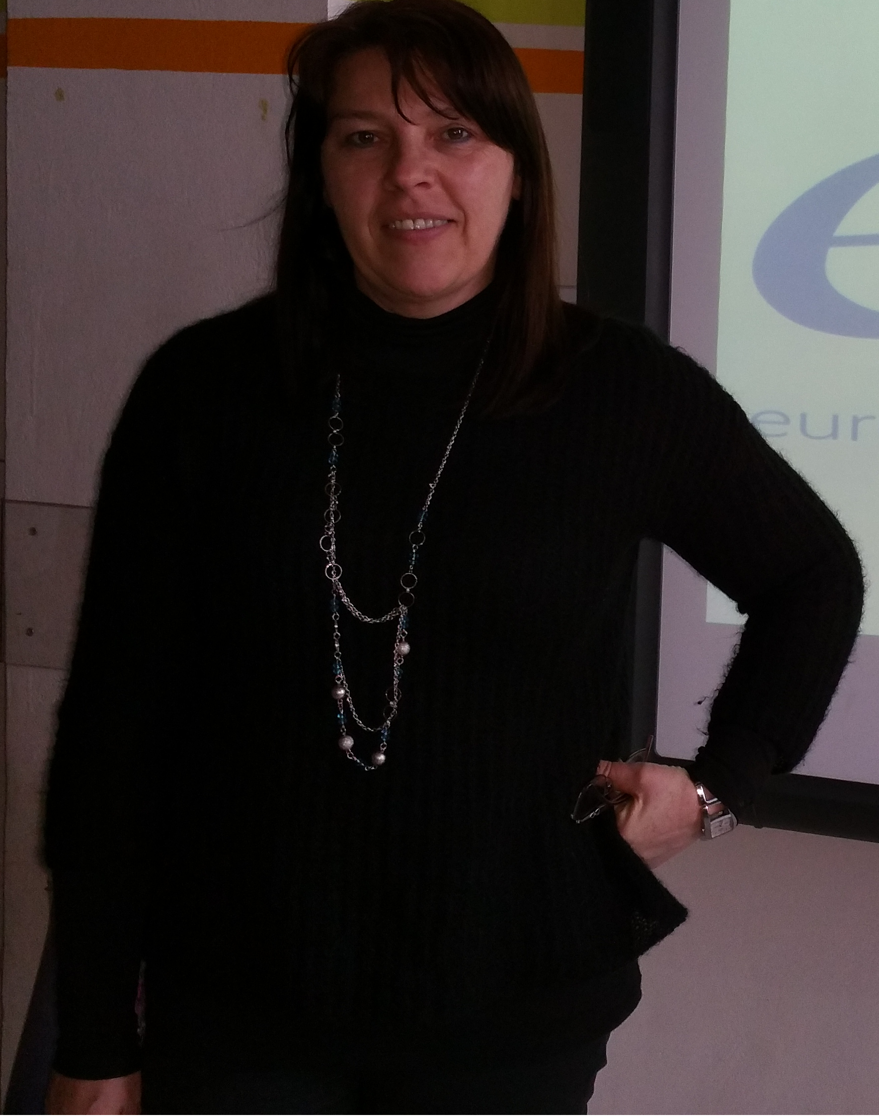
Gli insegnanti
In questo corso insegnano due professoresse, Erika Loggia e Carla Vercellone.
Quando si fanno gli esami ci sono due esaminatori, Francese Claudia e Grippo Sandro.
Vercellone Carla
Loggia Erika
Grippo Sandro
Francese Claudia

Slide 6
La mia esperienza
Questo corso mi ha insegnato molte cose che non sapevo e mi ha dato l’occasione di sperimentare con il computer, inoltre i compagni erano molto simpatici.

